Slide 1
Deep Learning Szeminárium
I. előadás: bemutatkozás, kedvcsináló
Varga Dániel (Rényi Intézet)

Slide 2
Előadók:
• Csiszárik Adrián (Rényi Intézet)
• Lukács András (ELTE TTK Számítógéptudományi Tanszék)
• Varga Dániel (Rényi Intézet)
• Zombori Zsolt (Rényi Intézet)

Slide 3
https://bit.ly/elte-ttk-deeplearning

Slide 4
Feltételezett előismeretek: lineáris algebrai alapismeretek, többváltozós analízis alapismeretek, python alapismeretek
A jegyszerzést megkönnyítő további előismeretek: gépi tanulás alapfogalmai, valószínűségszámítási alapismeretek, python tudományos programozás (numpy, scipy)

Slide 5
Jegyszerzés módja:
Olvasószemináriumi előadás vagy önálló labormunka.
Azoknak a hallgatóknak, akik birtokában vannak python/numpy alapismereteknek, a labormunkát ajánljuk a jegyszerzésre.
Ezek hiányában is elvégezhető a tárgy, olvasószemináriumi előadás megtartásával, korlátozott létszámban.
Cikkosztás két hét múlva.
További részletek a feltételekről és elvárásokról a tárgy weblapján hamarosan.

Slide 6
A kurzus felépítése:
1. Bevezető előadások a deep learning-ről
2. Közös labormunka python/numpy/tensorflow/keras környezetben
3. Előadások modern deep learning modellekről
◦ a tárgy előadóitól,
◦ meghívott szakértőktől,
◦ olvasószemináriumi formában a kurzus hallgatóitól.

Slide 7
Ajánlott olvasmányok:
François Chollet - Deep Learning with Python
http://course.fast.ai/
http://cs231n.stanford.edu/
http://rll.berkeley.edu/deeprlcourse/
http://www.deeplearningbook.org/
Aki nagyon naprakész szeretne lenni, annak https://www.reddit.com/r/MachineLearning/ vagy Twitteren deep learning hírességek követését ajánljuk.
https://github.com/ A legizgalmasabb dolgok elég nagy része open source, vagy van elfogadható minőségű open source reimplementációja. A kód módosítgatásából lehet a legtöbbet tanulni.

Slide 8
…ez mind közkincs:
pip install tensorflow keras
git clone https://github.com/tensorflow/models ; cd research/im2txt # image to text
git clone https://github.com/hanzhanggit/StackGAN.git # text to image
git clone https://github.com/matterport/Mask_RCNN # object detection & segmentation
git clone https://github.com/tensorflow/nmt # machine translation (seq2seq)
git clone https://github.com/tomlepaine/fast-wavenet # speech synthesis
git clone https://github.com/lengstrom/fast-style-transfer # style transfer
pip install pytorch
git clone https://github.com/tkarras/progressive_growing_of_gans # image generation

Slide 9
Megpróbálom végigcsinálni ezt az előadást úgy, hogy egyáltalán nem mondom el, hogy miből épül fel egy mesterséges neuronháló.
Jövő héten Zombori Zsolt teljesen pontos definíciót ad majd.

Slide 10
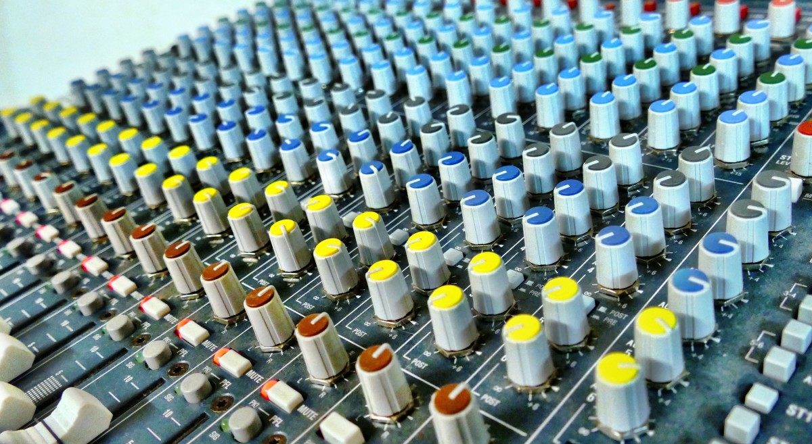
Egy fekete doboz nagyon sok potméterrel

Slide 11
Ennél azért egy kicsit részletesebben
valós vektorokat valós vektorokba képező folytonos függvények paraméterezett családja
bemenetek (kép, hang, videó, szöveg, térbeli pozíció, bármilyen idősor, …)
kimenetek (a fentiek közül bármelyik, klasszifikációnál valószínűségek vektora)
veszteségfüggvény (Legegyszerűbb esetben L(y, ŷ), azaz hogy mennyire vagyok elégedett a kapott ŷ kimenettel az elvárt y kimenet ismeretében. Lehet pl. négyzetes hiba.)
tanítás (paraméter-hangolás elvárt bemenet-kimenet párok halmazának felhasználásával, hogy a paraméterezett függvénycsaládból egy számunkra alkalmas konkrét elemet kiválasszunk.)

Slide 12
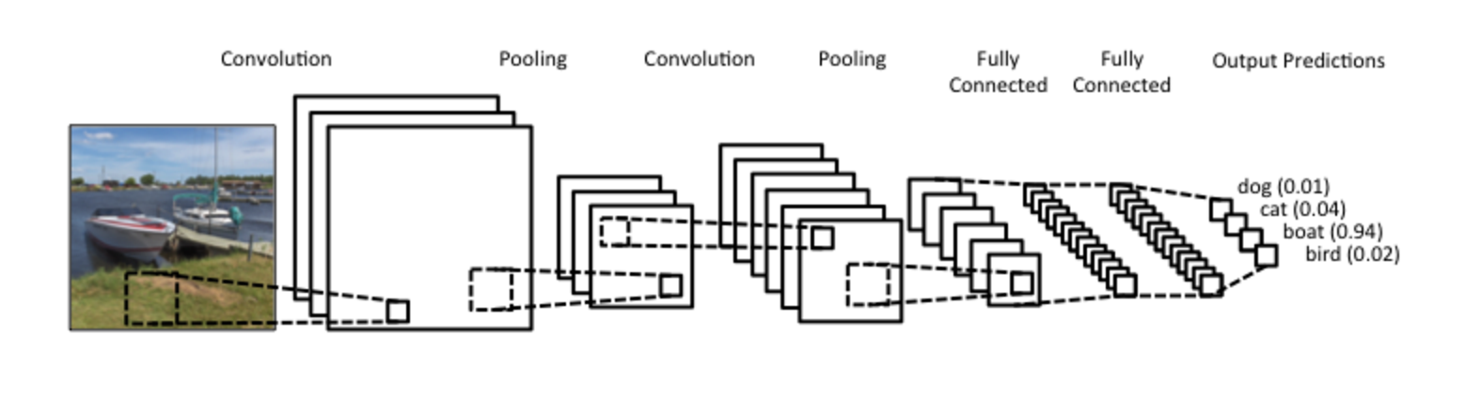
kategorikus
kimenet
(4 dim)
RGB pixel bemenet
(224x224x3 dim)

Slide 13
Kimenet: pixelenkénti klasszifikáció (haj vagy nem haj)

Slide 14
Rekurrencia!

Slide 15
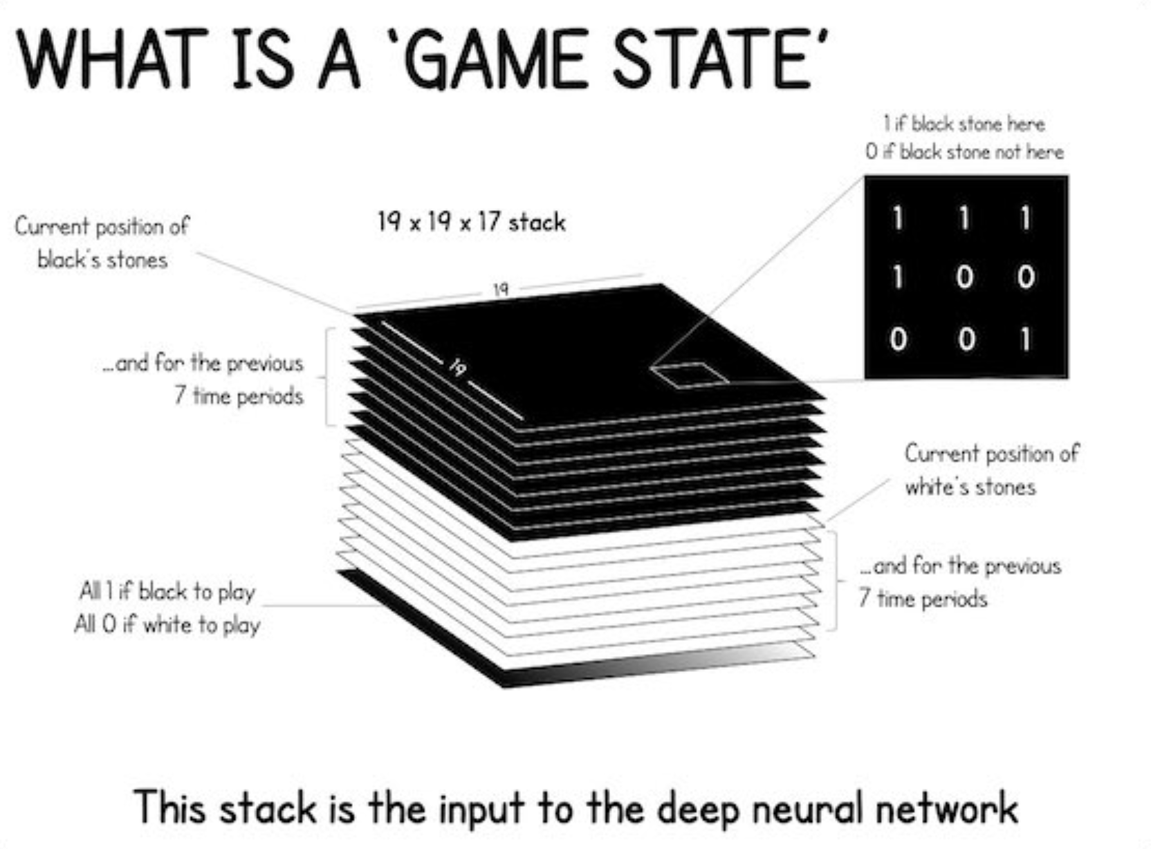
az AlphaGo Zero
játékállás
-reprezentációja

Slide 16
A word embedding módszereknek hála a szavak is reprezentálhatók valós vektorokként, és így használhatók neuronhálók bemeneteként és kimeneteként.
A beágyazás során megpróbálunk közeli vektorokba képezni olyan szavakat, amiknek a szövegkörnyezetük gyakran hasonló.

Slide 17
A neuronháló modellek építésének fő lépései (nem okvetlenül pontosan ebben a sorrendben)
tanulóadatok (bemenet-kimenet párok) összegyűjtése
veszteségfüggvény megtervezése
neurális architektúra megtervezése (milyen paraméterezett függvénycsaládok milyen kompozíciójaként álljon elő a neuronháló)
while teljes kudarc:
              hiperparaméter-hangolás, architektúra-hangolás
              tanítás

Slide 18
Látens reprezentációk

Slide 20
https://distill.pub/2017/feature-visualization/
https://distill.pub/2017/feature-visualization/appendix/

Slide 21
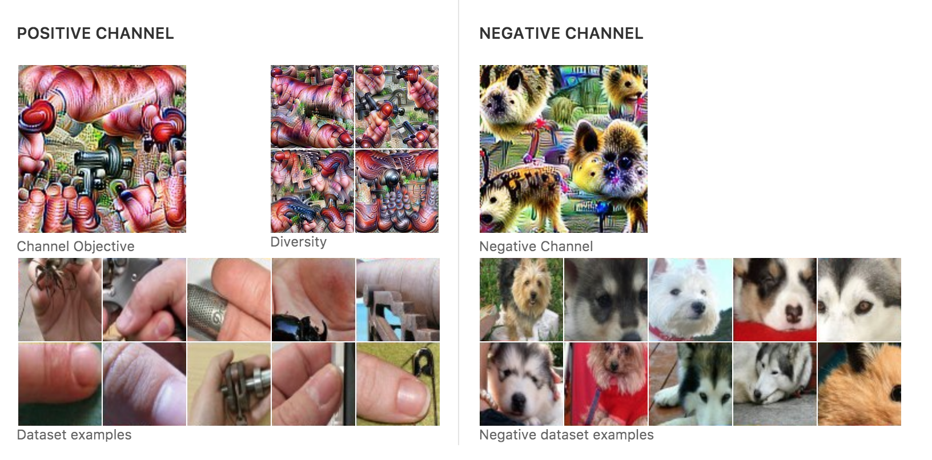

Slide 22
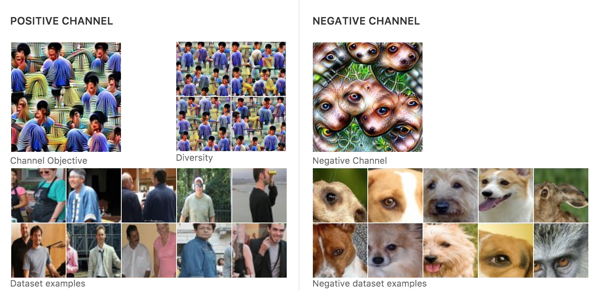

Slide 23
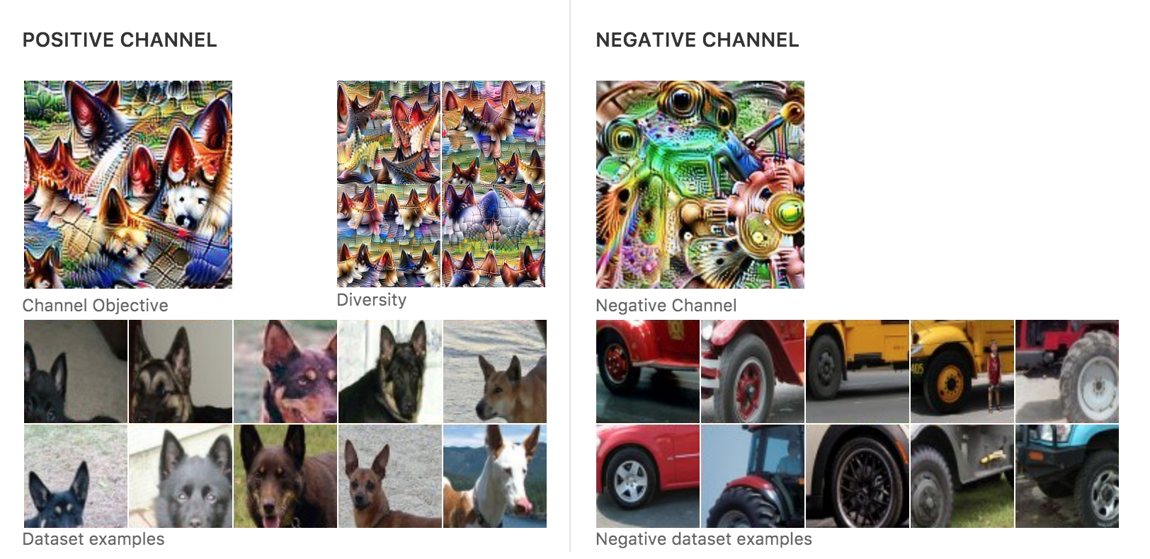

Slide 24
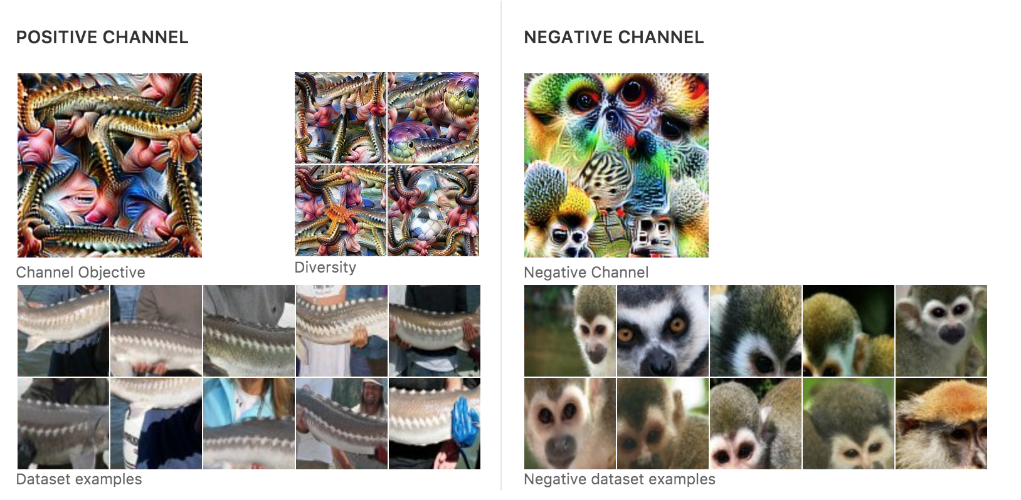

Slide 25
Alkalmazások

Slide 26
Alkalmazások
Nem reprezentatív lista, főleg az alapján válogatva, hogy szerintem mennyire érdekes vagy látványos az alkalmazás.

Slide 27
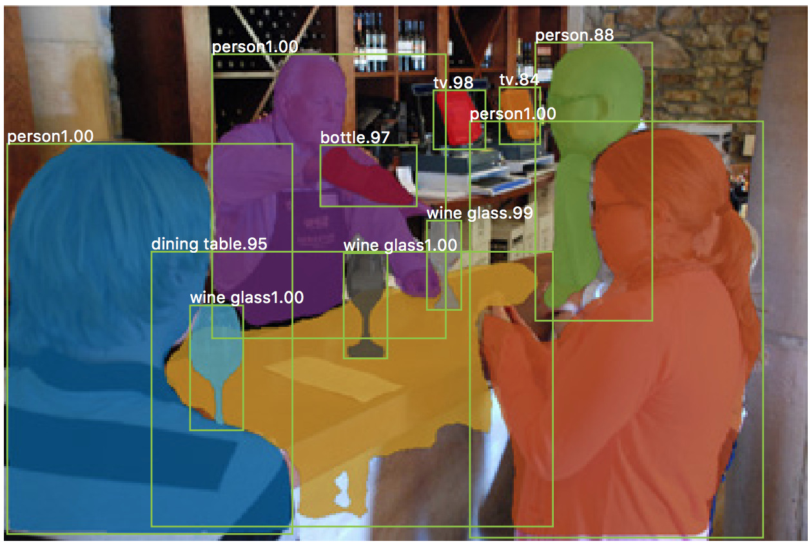
Mask R-CNN - képszegmentálás

Slide 28
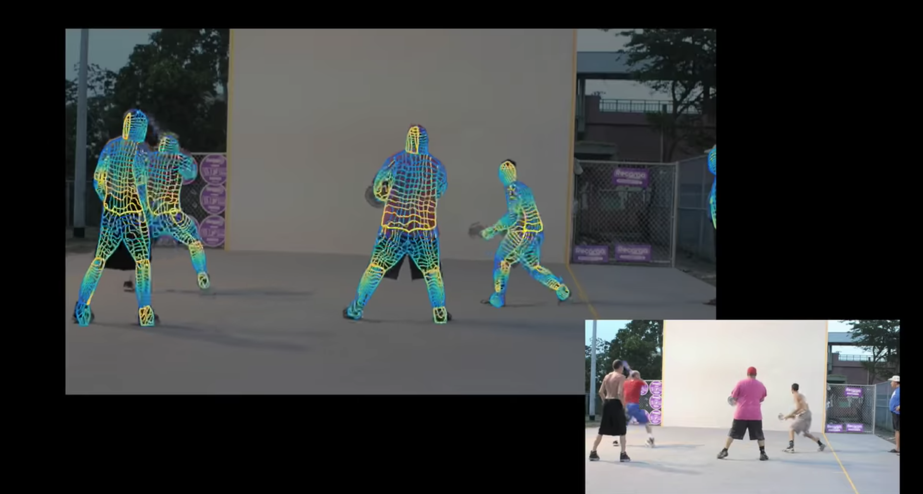
DensePose - pose estimation

Slide 29
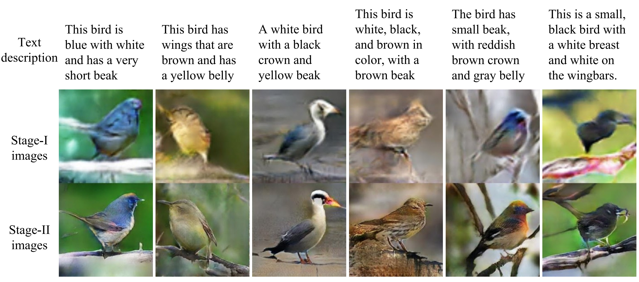
StackGAN - text to image

Slide 30
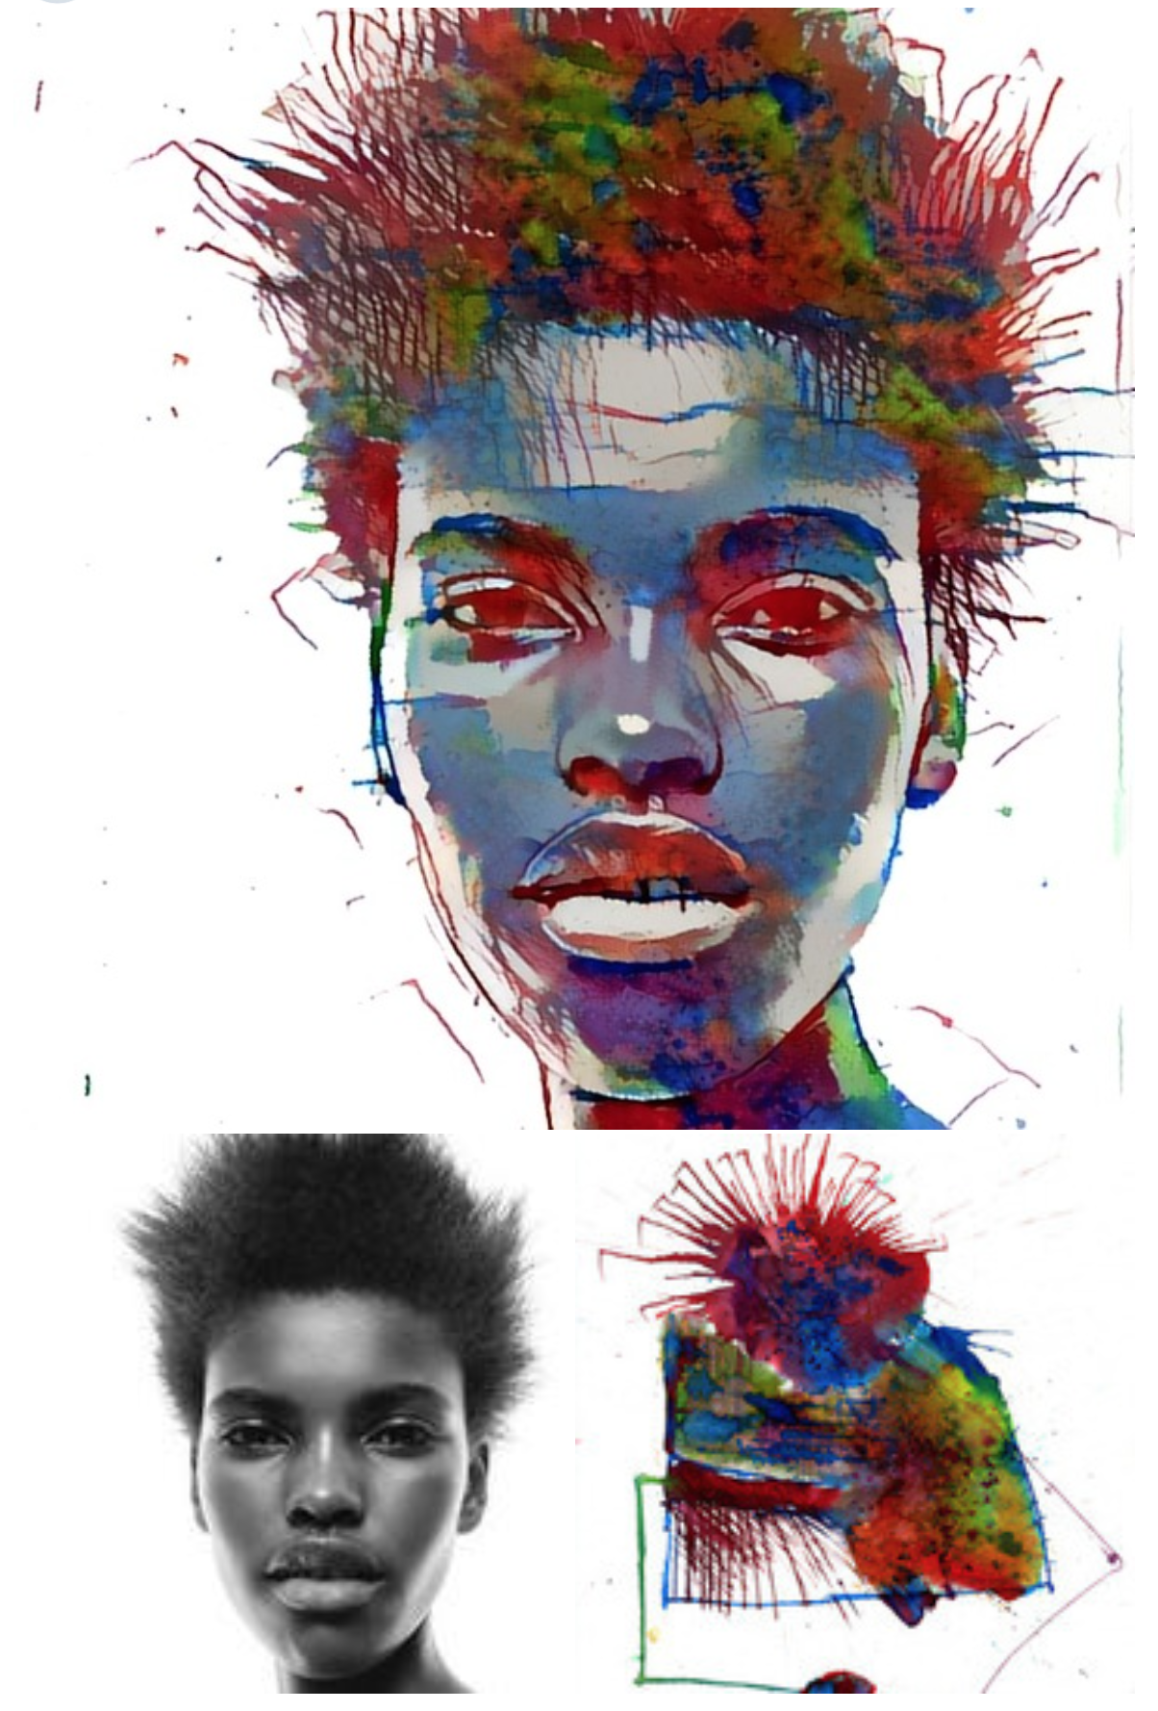
Style Transfer
link: Ostagram válogatás

Slide 31
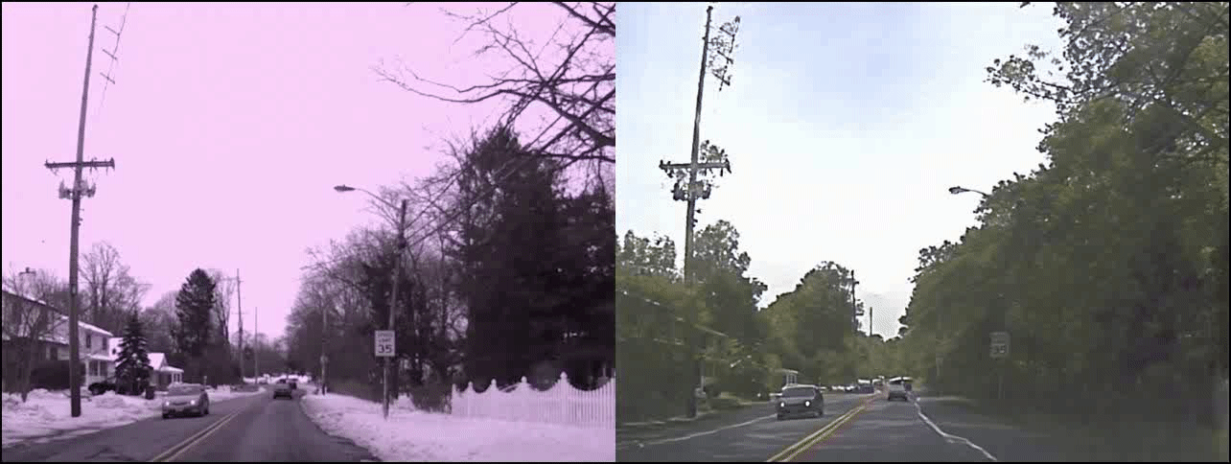
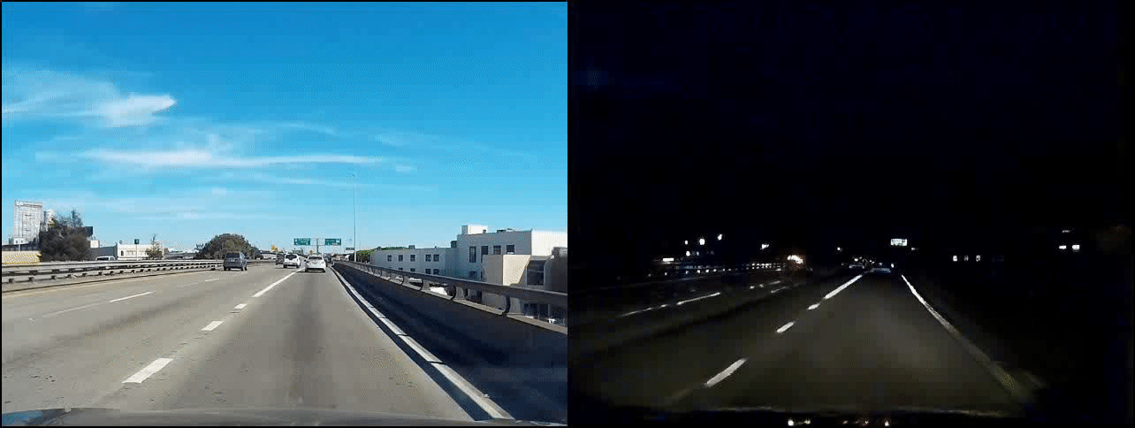
Unsupervised Image-to-image Translation

Slide 32
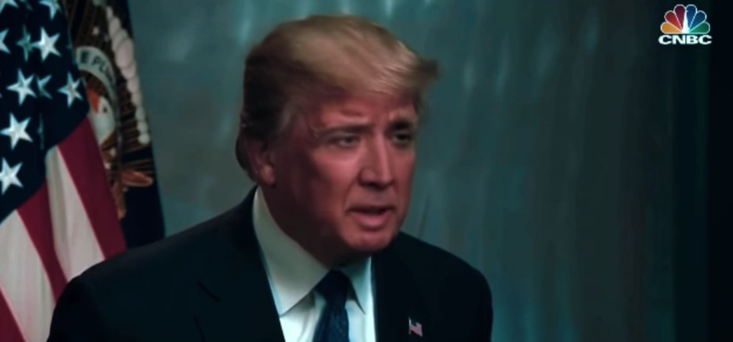
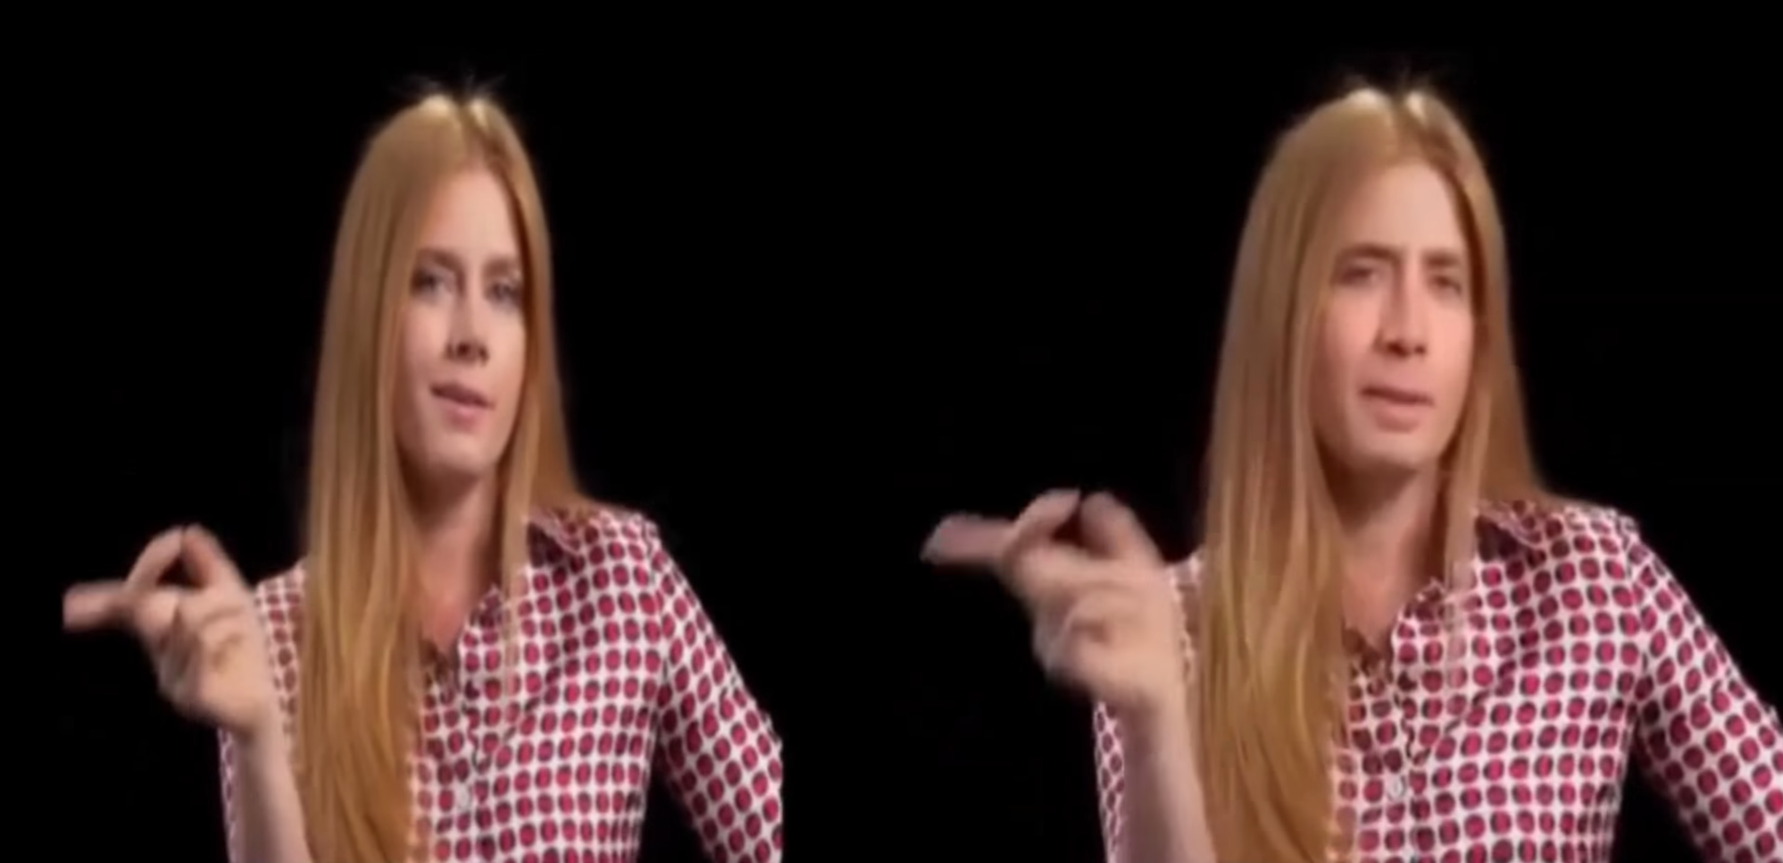
DeepFakes
videó

Slide 33
Tacotron 2 - beszédszintézis
link: Tacotron 2 szintézis példák

Slide 34
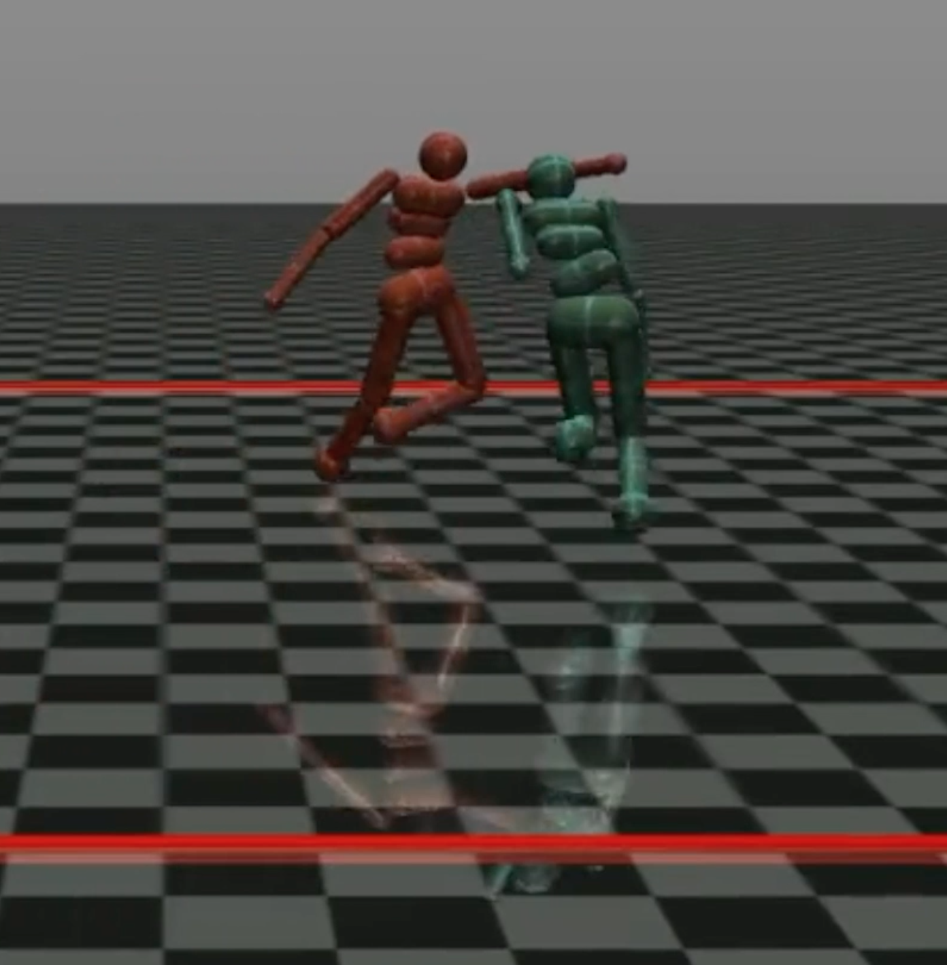
Mély megerősítéses tanulás szimulált 3D környezetben
videó: tanult mozgás
videó: competitive self-play

Slide 35
Generatív neuronhálók

Slide 36
Generatív neuronhálók
Generative Adversarial Network
Variational Autoencoder

Slide 37
Látens reprezentációk
generatív modellekben

Slide 38
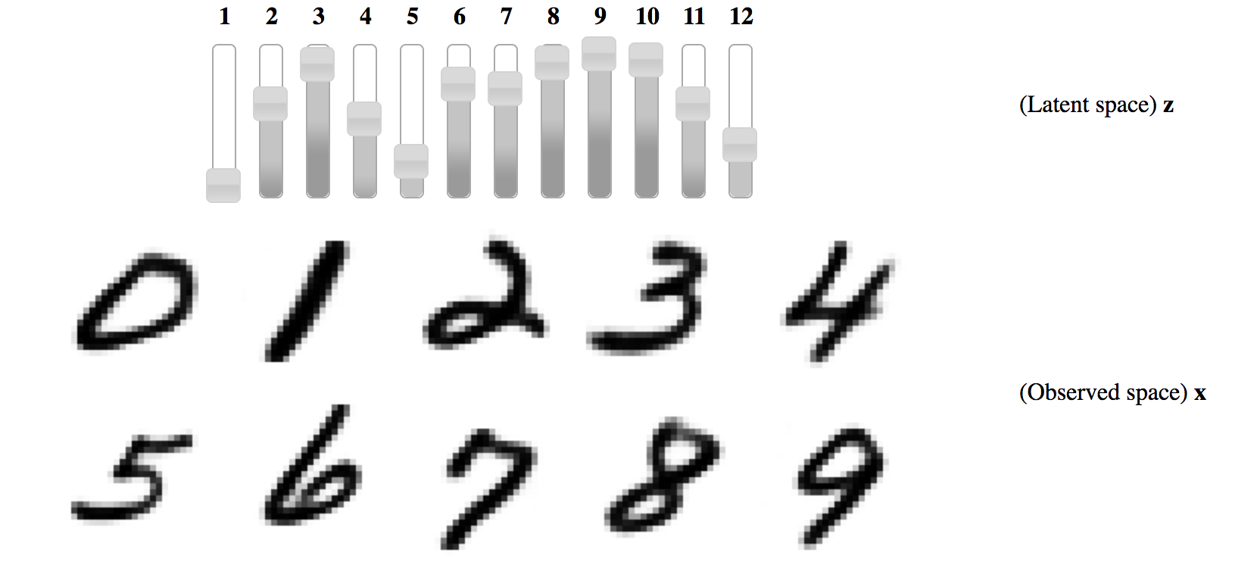
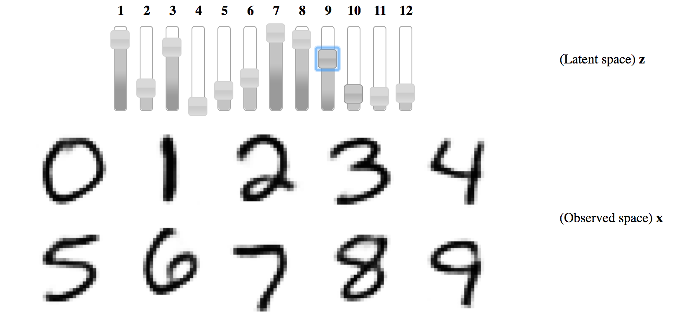
Digits autoencoder demo

Slide 39
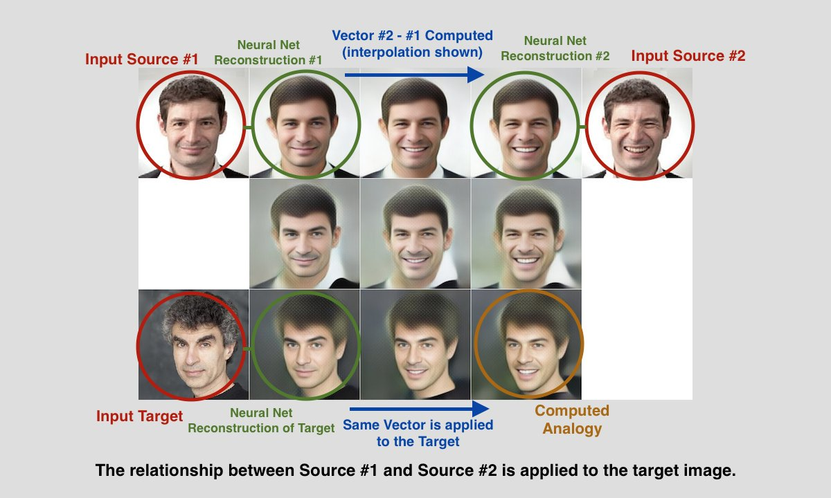

Slide 40
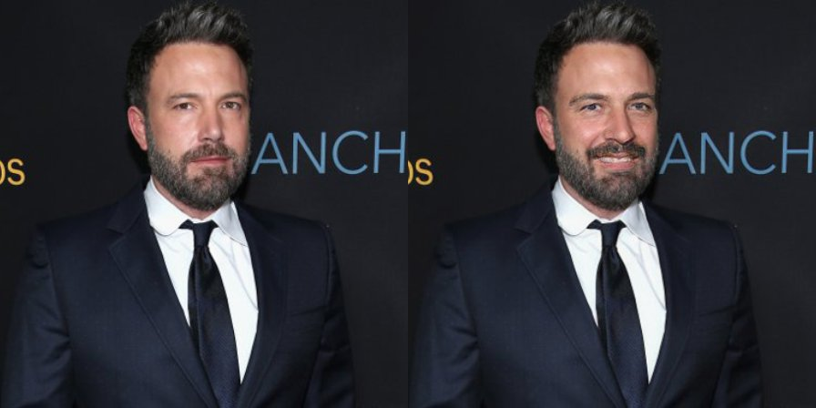

Slide 41
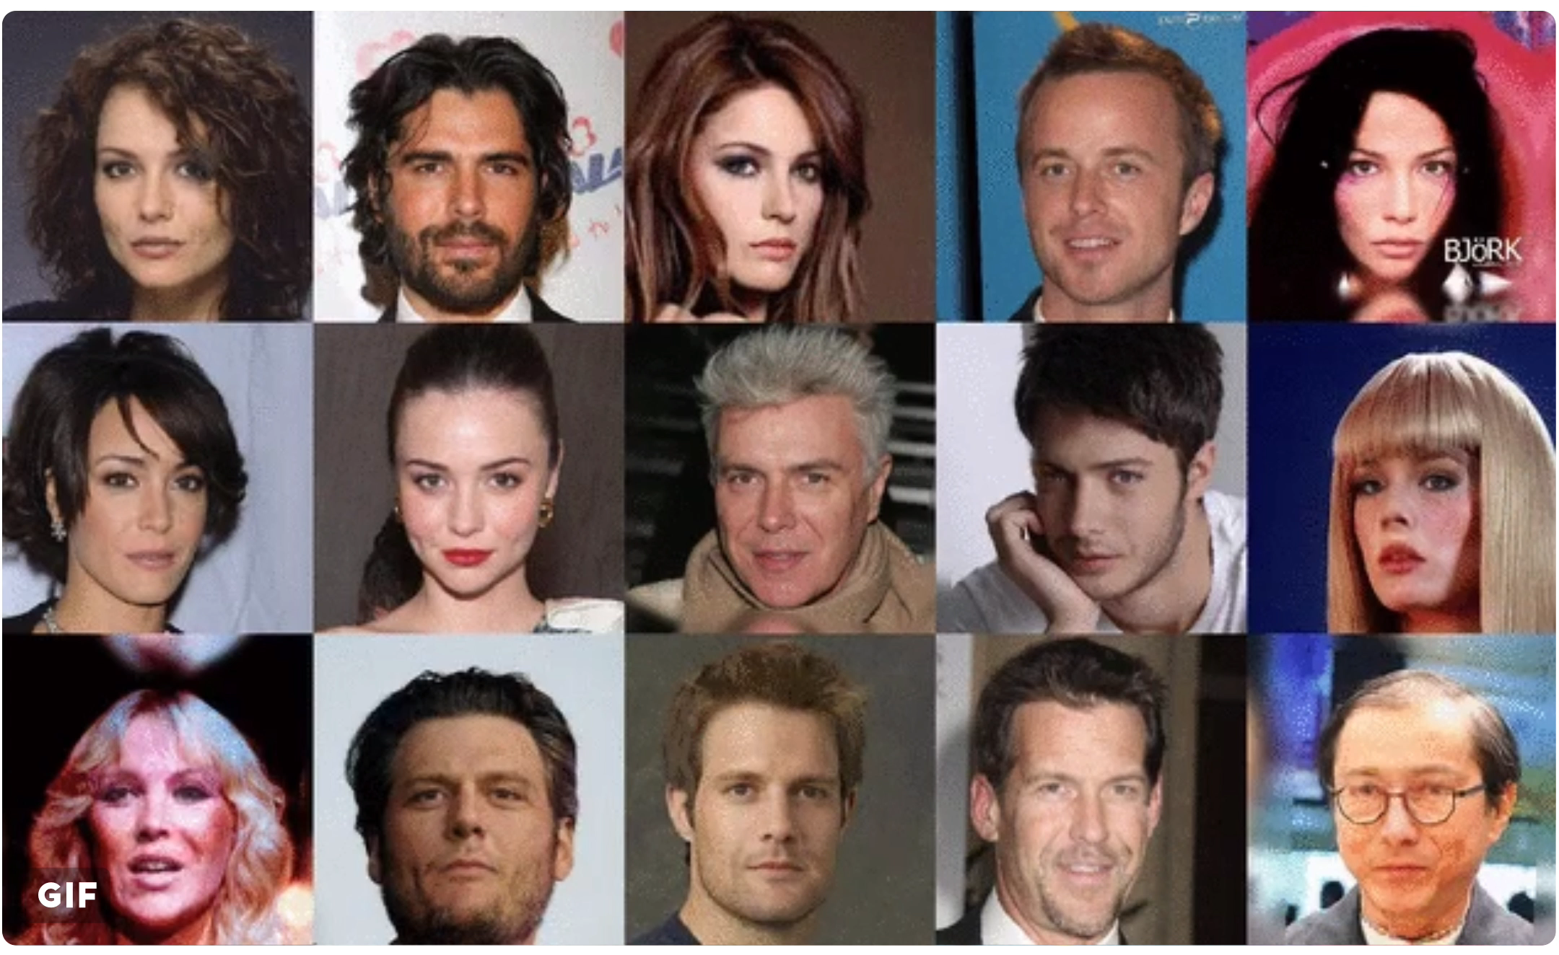

Slide 42
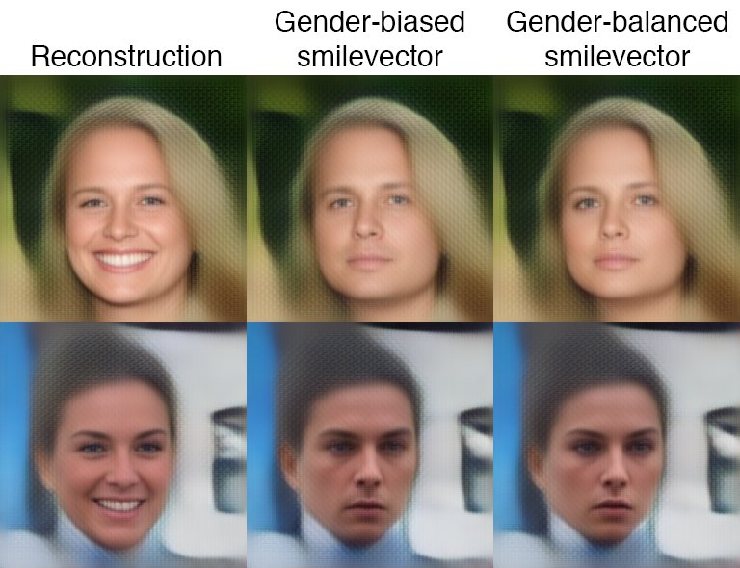

Slide 43
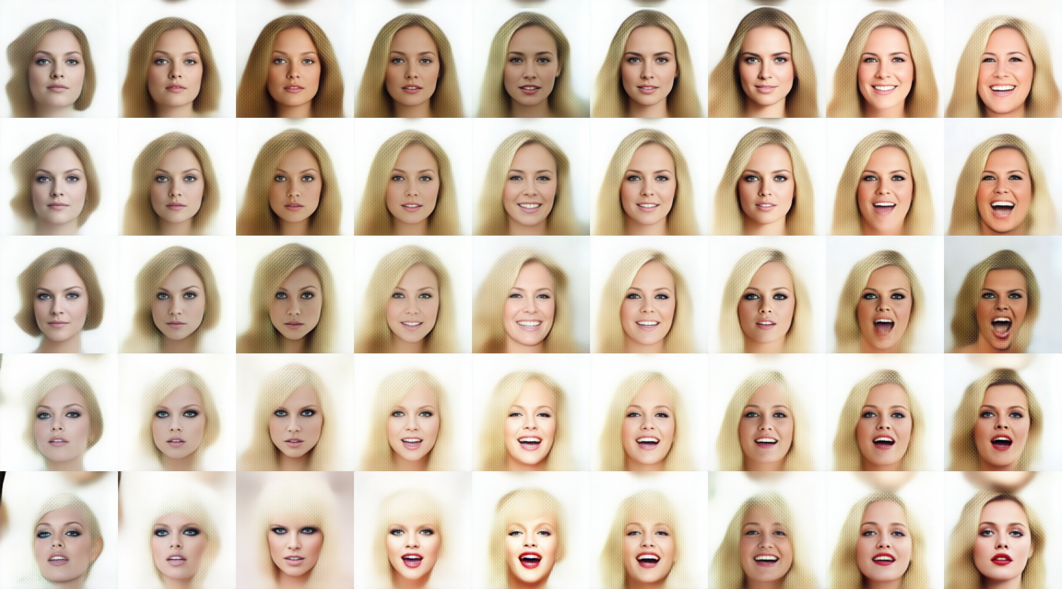

Slide 44
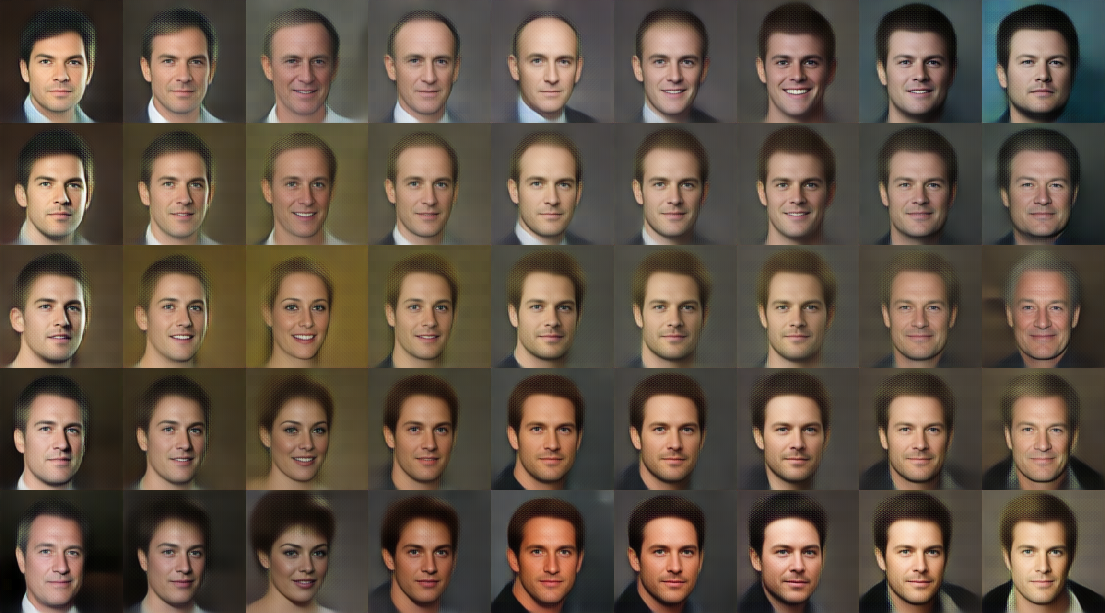

Slide 45
GAN state of the art
Progressive Growing of GANs
videó: results
videó: One hour of imaginary celebrities

Slide 46
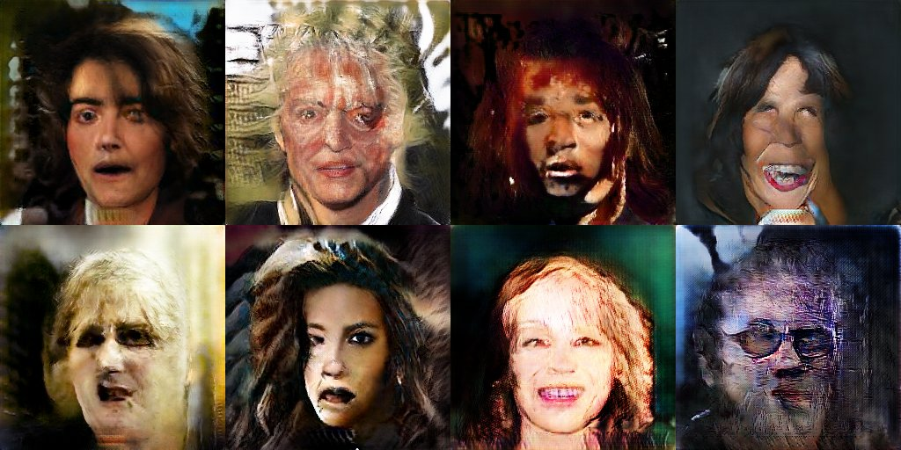
…de máig nem könnyű GAN modelleket tanítani

Slide 47
Eddig csak az erényeit soroltam,
de a deep learning nem varázsszer
Hatalmas az adat-igénye.
Hatalmas a számítási kapacitás-igénye.
Nincs szisztematizált matematikai vagy mérnöki megalapozása. Főleg próbálgatás illetve szájhagyomány útján terjedő babonák alapján tervezik a hálózatokat.
Kevés sikert mutathat fel azokon a területeken, ahol nem lehet olyan eltolás-invarianciákat kihasználni, mint a képeknél és a hangoknál.

Slide 48
…és még egy nagy gond
Adversarial perturbation
Adversarial patch
videó: fizikailag megvalósított adversarial példa

Slide 49
Köszönöm a figyelmet!
A következő héten a mesterséges neuronhálók pontos bevezetése, tanításuk alapelvei.

